Slide 1
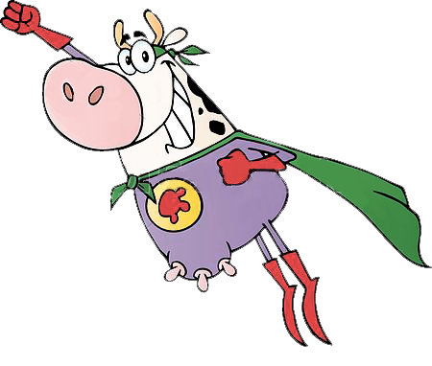
M o w
Toucher
pour cowmencer

Slide 2

M o w
Jouer
Regles

Slide 3
Parametres
Musique
Son

Slide 4
Configuration
1
Joueurs
Joueurs
- | 3 | +
Bot
- | 2 | +
Niveau bots
Choisir theme
Joueurs
Joueurs
2
3

